Slide 1

OPTIMIZACIÓN DE GENERACIÓN ENERGÉTICA EN SALTOS DE AGUA TURBINADOS UTILIZANDO MACHINE LEARNING
Alberto Fernández Sánchez
Sofía Flores García
Meryem Ezzekraoui Ezzekraoui
Adrián Canosa Pérez
Guillermo José Cobelo García

Slide 2
¿Quiénes somos?
Breve introducción a la empresa, equipo, etc.

Slide 3
Nuestro cliente
Aquí incluimos una descripción de quién es nuestro cliente, a qué se dedica, logo y qué es lo que quiere.
Diferenciar cliente objetivo de clientes potenciales

Slide 4
JIRA
Aquí incluimos las capturas de Jira referente a un sprint de cómo hemos organizado el equipo para realizar el presente plan de proyecto.

Slide 5
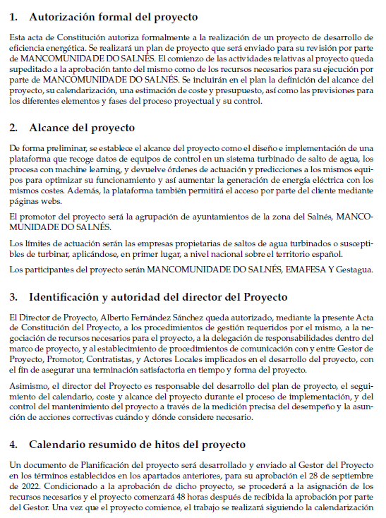
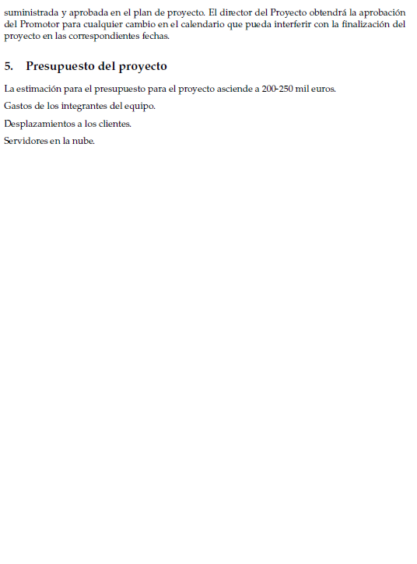
Acta de constitución del proyecto

Slide 6
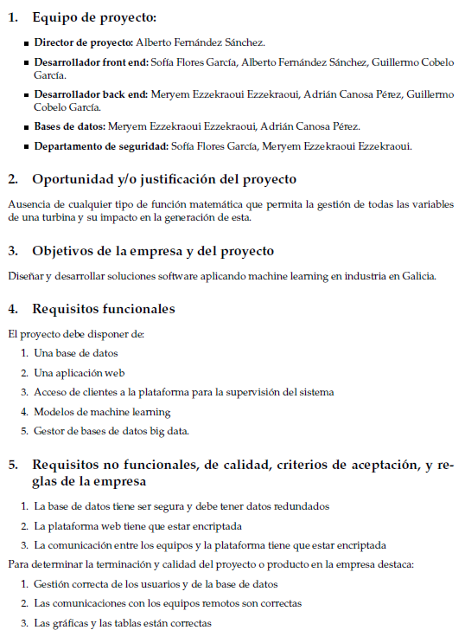
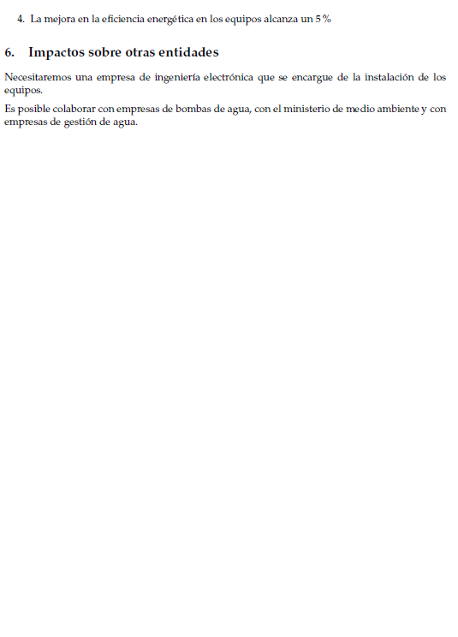
Documentación de Requisitos del proyecto

Slide 7
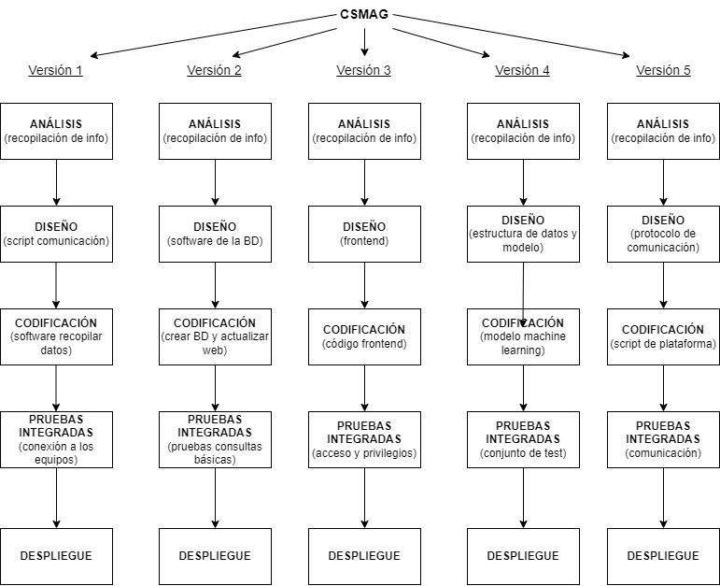
EDT

Slide 8
INTERESADOS Y COMUNICACIONES
Incluimos la tabla de interesados y comunicaciones

Slide 9
DIAGRAMA DE GANTT DEL PROYECTO
Capturas del Diagrama de Gantt

Slide 10
RECURSOS
Captura de la hoja de recursos de project

Slide 11
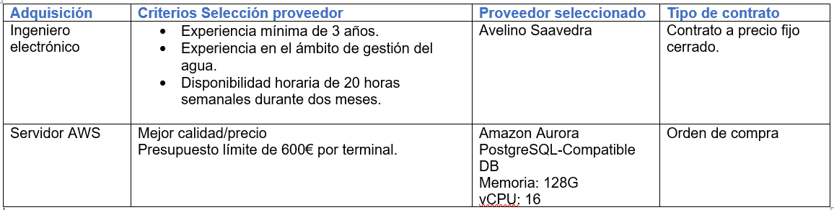
ADQUISICIONES EXTERNAS

Slide 12
Fecha de inicio y fin del proyecto (duración)
Situación del proyecto en el tiempo, ¿es una duración razonable/realista?

Slide 13
PRESUPUESTO
PERFIL | SALARIO BRUTO ANUAL | COSTE
Desarrollador Junior | 20.000 € | 11,11 €/h
Desarrollador Senior | 25.000 € | 13,89 €/h
Analista junior | 27.000 € | 15 €/h
Analista Senior | 32.000 € | 17,78 €/h
Jefe de Proyecto | 40.000 € | 22,22 €/h
Ingeniero Industrial Externo | 45.000 € | 25 €/h
Servidor AWS | 6.587,79 € | 548,98 €/mes
PRESUPUESTO FINAL

Slide 14
RIESGOS DEL PROYECTO
Matriz de riesgos realizada en prácticas

Slide 15
CONCLUSIONES Y LECCIONES APRENDIDAS

